Slide 1
我們原先打算使用Django進行資料庫的匯入，不過因為操作上遇到無法解決的問題，在時間考量上，我們改成使用python直接去搜尋資料庫並使用文字介面來呈現。

Slide 2
畫出鄉民的活躍分布圖:
我們計算每個板的文章及訊息數總共筆數來顯示各個板的活躍程度
各板的活躍帳號:
算出各板的回文及發文最多次之ID，並顯示其前三名。
輸入帳號時間查詢歷史動態:
因我們爬下來的資料時間格式有三種，所以針對”歷史紀錄”的部分，我們會對三種不同時間型態的資料進行處理。並提供月為時間區段的單位來搜尋。

Slide 3
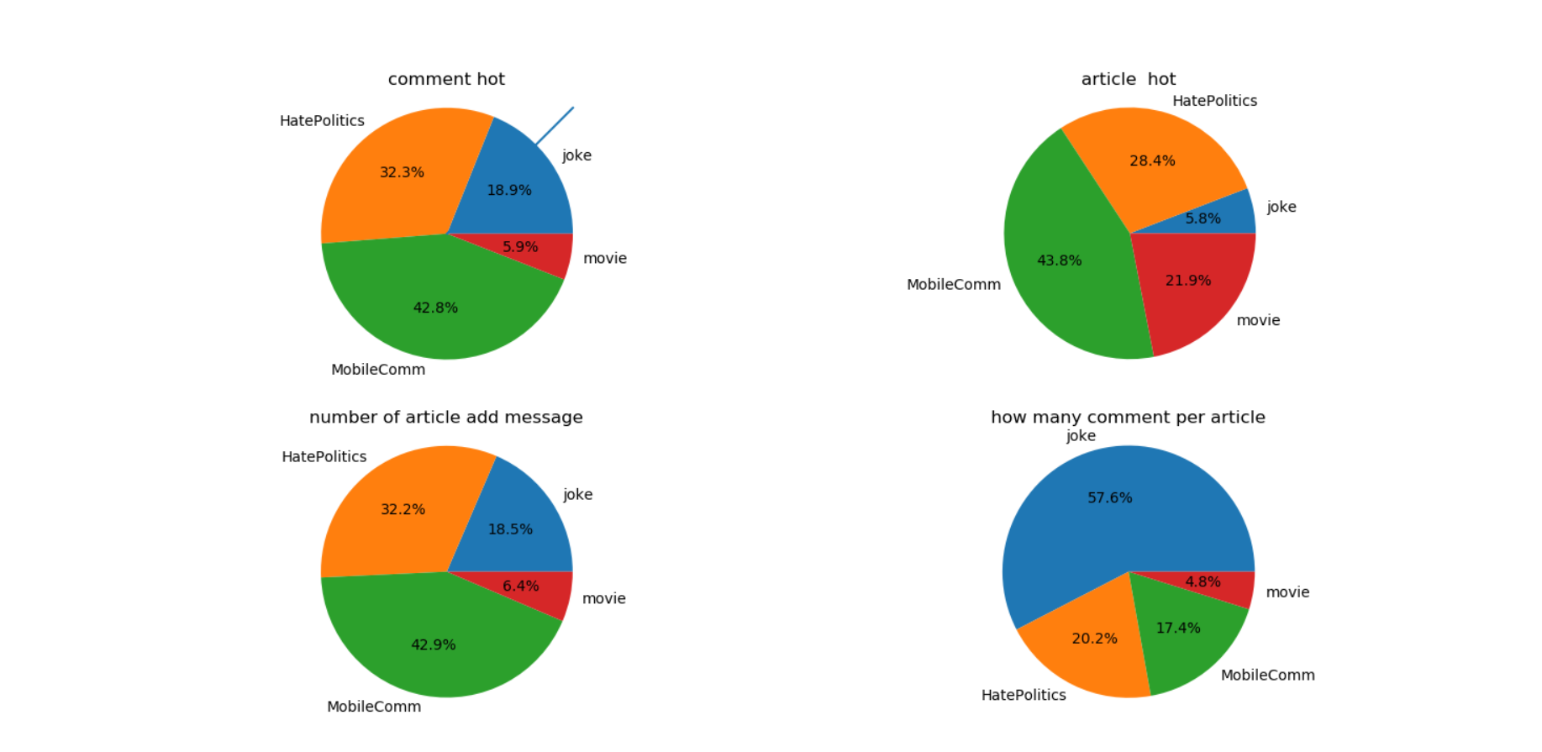
活躍程度示意圖

